Slide 1


COMO FICA O VAREJO ALIMENTAR DIANTE DO PLP 68/2024
O QUE AINDA PRECISA MUDAR
Apresentação da ABRAS à CCJ do Senado Federal
Paulo Rabello de Castro
30 de OUTUBRO de 2024

Slide 2
O PLP ELEVARÁ OS TRIBUTOS PARA O CONSUMIDOR EM 38% !
Varejo Alimentar: Base Nacional de Vendas 2023*
HOJE
VERSÃO ATUAL
DO PLP 68
PLEITO ABRAS:
PLP 68 ALTERADO
Carga de tributos é de 13,8%*
ELEVA a Carga Efetiva para 19% **
Carga PERMANECE em 13,8%***
Consumo Familiar Anual de R$ 1 trilhão
Aumento de tributos em R$ 50 bilhões / ano
Respeita NEUTRALIDADE tributária
* em Portugal, carga efetiva é 14%
**Consumo cairá entre 5 e 7%
***Não altera a Alíquota de Referência

Slide 3


PARA ENTENDER IMPACTO NEGATIVO DO PLP 68
PLP 68: VERSÃO ATUAL
PLEITO ABRAS
Carga Tributária 19%
Carga Tributária Atual 13,8 %
Mais Carga
+ 38%
CBNA
(100% Redução)
CBNA
(100% Redução)
Alíquota cheia
Alíquota cheia
Produtos com 60% Redução
Maior Preço Menor Consumo
Produtos com 60% Redução

Slide 4


CESTA BÁSICA NACIONAL DE ALIMENTOS (art. 8º. da Emenda 132)
APROVADOS
Arroz
Leite
Manteiga / Margarina
Feijão
Raízes e tubérculos
Cocos
Café
Óleos Vegetais
Carnes
Peixes
Queijos
Farinhas
Açúcar
Massas alimentícias
Pão do tipo comum
Aveia
Inclusões necessárias na CBNA
Razões:
Segurança Alimentar
Regionalização
Ex: Açaí, charque, rapadura, pamonha e derivados do milho, mel, mate/ Vinagre

Slide 5
Alguns alimentos taxados com ALÍQUOTA PLENA a serem incluídos no ANEXO DE 60% DE REDUÇÃO (art. 9º)
Biscoitos de água e sal
Águas minerais naturais
Produtos hortícolas secos ou conservados
Produtos à base de cereais
Milho e Ervilha em lata
Banha de porco
Sardinha e atum enlatado
Massas alimentícias recheadas
Gorduras e óleos animais
Linguiça e salsicha
Produtos comestíveis de origem animal
Emendas №. 528 e 526
Fonte: ABRAS – Associação Brasileira de Supermercados.

Slide 6


HIGIENE PESSOAL E LIMPEZA
MAIS INCLUSÕES NECESSÁRIAS NA LISTA DE 60% DE REDUÇÃO
HIGIENE PESSOAL
LIMPEZA
FRALDAS
FILTRO SOLAR
PASTA DE DENTE E FIO DENTAL
SABÕES EM PÓ
DETERGENTES LÍQUIDOS
DESINFETANTES
INSETICIDAS E REPELENTES

Slide 7
O CASHBACK É SOLUÇÃO INEFICAZ
NO SETOR DE ALIMENTOS!
REPRESENTATIVIDADE DAS FAMÍLIAS POR CLASSE E RENDA
Perfil da população brasileira
MUITO ALTA
R$ 15.322
74% do total
das famílias
ALTA
R$ 7.181
Renda
MÉDIA ALTA
R$ 4.524
MÉDIA
R$ 2.785
BAIXA
R$ 1.091
MÉDIA BAIXA
R$ 1.642
MUITO BAIXA
R$ 599
24%
19%
31%
14%
6%
4%
2%
nº Consumidores
CASHBACK
Fonte: IBGE/POF 2017-2018
Elaboração: RC Consultores

Slide 8
PRINCIPAIS PLEITOS DA ABRAS
EM RESUMO:
MANTER neutra a Carga Tributária no Varejo (manter em 13,8%)
AMPLIAR listas da CBNA e de Alimentos e PHL com 60% de redução
EXCLUIR Bebidas Açucaradas do Seletivo (Ficam na Alíquota Plena)
REVER Avaliação Quinquenal para excluir CBNA (Não inclui o art 8º)

Slide 9








Agradecimento Especial

Slide 10


Slide 11
ANEXOS

Slide 12
OUTROS PLEITOS ABRAS NA REFORMA TRIBUTÁRIA
Teto de carga tributária pela Alíquota Efetiva (não pela de Referência)
Desoneração das Associações sem fins lucrativos
Não-Cumulatividade Plena
Creditamento Amplo de Insumos
Split Payment deixa de ser a regra geral

Slide 13
Os Pleitos da ABRAS respeitam os comandos da Emenda 132
OS 6 REGIMES DO IVA NO BRASIL E SUAS ALÍQUOTAS MÚLTIPLAS
GERAL | AGRAVADO | DIFERENCIADOS |  |  | IMUNES | ESPECÍFICOS | FAVORECIDOS
IVA de Referência | IVA + IMPOSTO SELETIVO | REDUÇÃO DE 30% DO IVA | REDUÇÃO DE 60% DO IVA | REDUÇÃO DE 100% DO IVA | REDUÇÃO DE 100% DO IVA | VARIÁVEL | VARIÁVEL
Bens, Serviços e Direitos não abrigados pelos regimes especiais | Veículos Embarcações Aeronaves Fumo** Beb. alcoólica** Beb. açúcarada Bens Minerais Bets/Apostas Carvão Mineral ** Também sujeitos à alíquota ad-rem | Profissões Regulamentadas: Administradores Advogados Arquitetos e Urbanistas Assist. Social Bibliotecário Biólogos Contabilistas Economistas Econ. Doméstico Educador Físico Engenheiros Agrônomos Estatísticos Médicos Veterinários Zootecnista Museólogo Químicos Rel. Públicas Téc. Indust. /Agro Bens p/ ZFM | Educação* Saúde* Disp. Médico* Disp. Acessibilidade* Medicamentos* Alimentos p/ humanos* Prod. Hig. e Limp. baixa renda* Prod. Agro In Natura Insumo Agro* Shows e Eventos * Comunic. Inst. Ativ. Desportivas Defesa e Segurança Reab. Histórica e Urbanística | Cesta Alimentos* Bens de Capital Dispositivos Médicos* Dispositivos de Acessibilidade* Medicamentos* Saúde Menstrual Frutas, Legumes, Verduras e Ovos Autos p/ Táxis e Deficientes Inst. Ciência e Tec. Bens Industriais destinados à ZFM Transp. Colet. Rod. e Metro concessão Prod. Rural até R$ 3,6 MM receita Transp. Autônomo. de Carga Recicláveis e Resíduos Bens Móv. Usados Mat. de Construção (REIDI) | Exportações Poderes Públicos Partidos Políticos Entes Religiosos Sindicato de Trabalhadores Entes Beneficentes Livros, jornais e revistas Fono e Vídeograma Rádio e TVs abertas Ouro (Ativo Fin.) | Combustíveis Serv. Financeiros Planos de Saúde Prognóstico Apostas Bens Imóveis (Venda e Locação) Soc. Cooperativas Bares / Restaurantes Hotéis / Parques Agências de Turismo Transp. Passageiros (Rod/Ferro/Hidro/ Aéreo Reg.) SAF Futebol Missões Diplomáticas Prouni (CBS) Reg. Automotivo (CBS) | Cashback Simples MEI Zona Franca de Manaus
* Conforme listas anexas no PLP 68/24

Slide 14
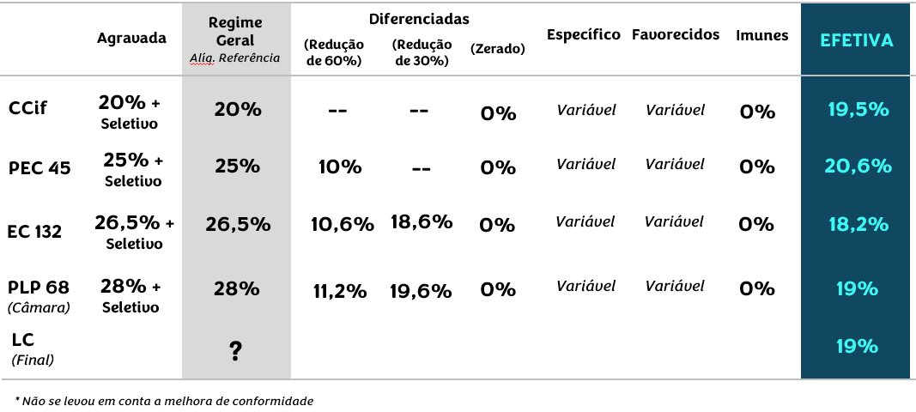
ALÍQUOTAS DE REFERÊNCIA vs. EFETIVA*
Irrelevância da Referência x Constância da Efetiva

Slide 15
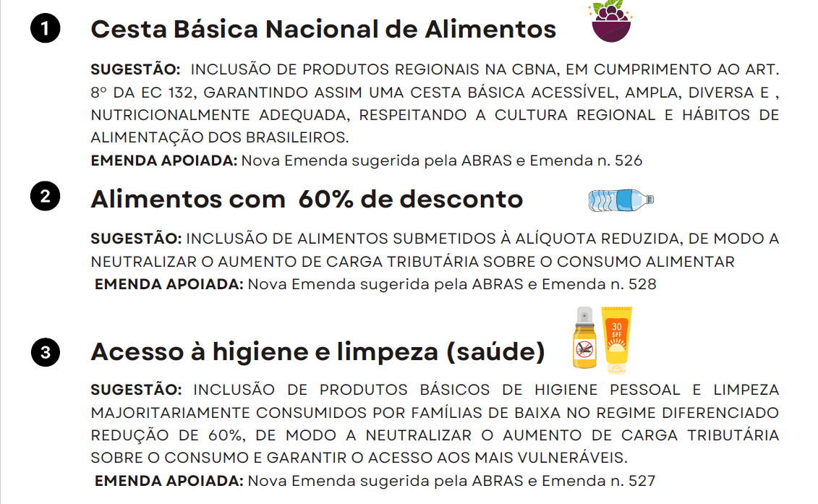
PLEITOS ABRAS NA REFORMA TRIBUTÁRIA DE
CONSUMO DO BRASIL – SENADO FEDERAL

Slide 16
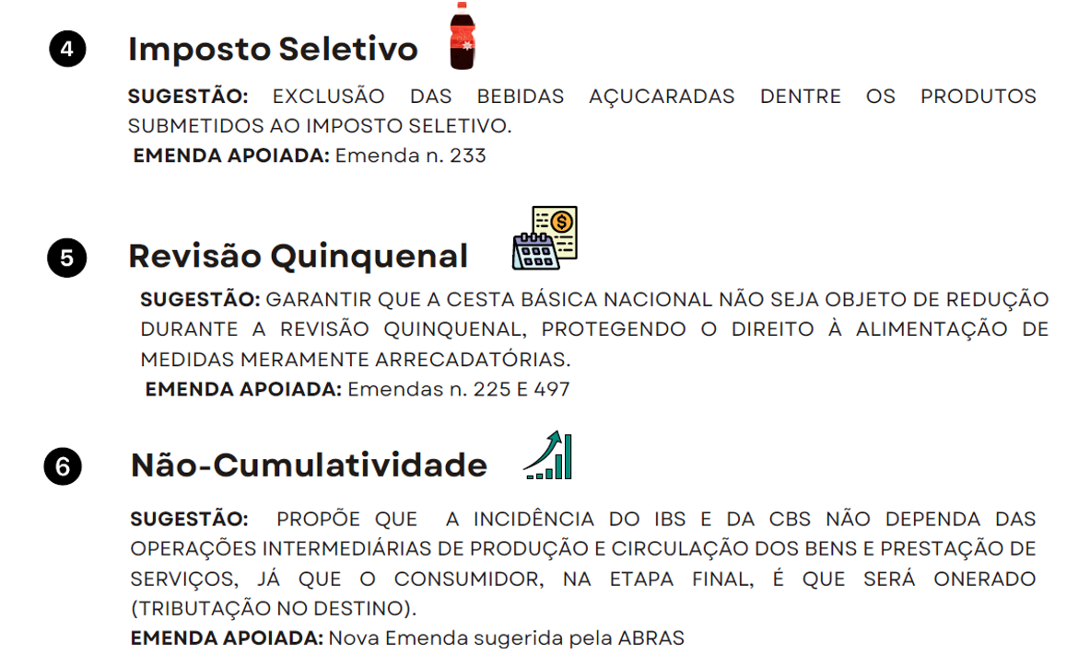
PLEITOS ABRAS NA REFORMA TRIBUTÁRIA DE
CONSUMO DO BRASIL – SENADO FEDERAL

Slide 17
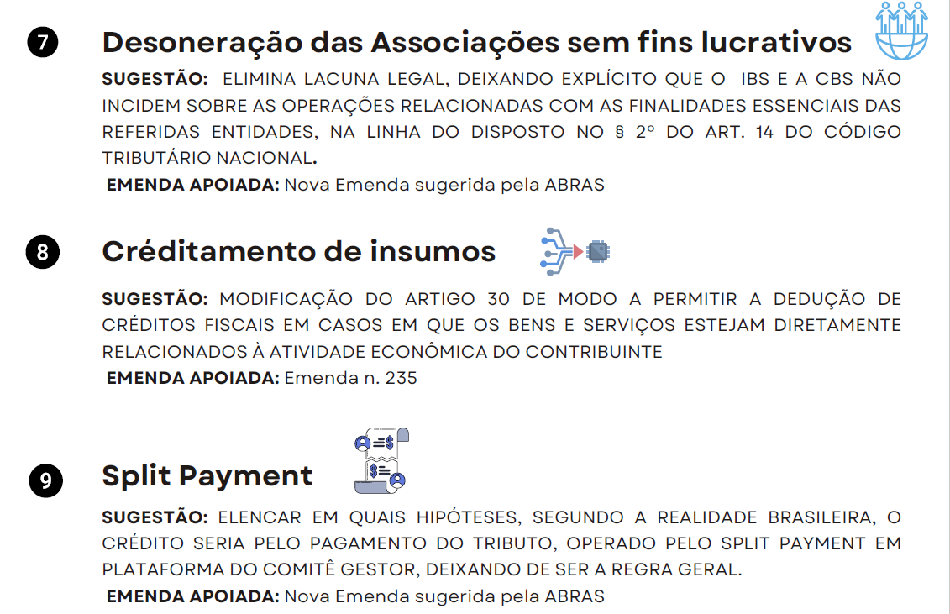
PLEITOS ABRAS NA REFORMA TRIBUTÁRIA DE
CONSUMO DO BRASIL – SENADO FEDERAL

Slide 18
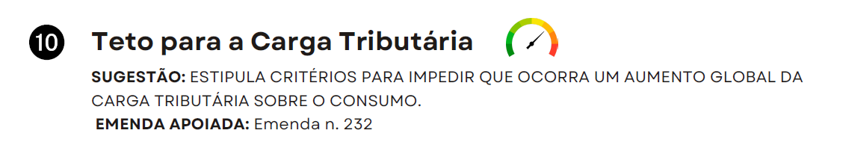
PLEITOS ABRAS NA REFORMA TRIBUTÁRIA DE
CONSUMO DO BRASIL – SENADO FEDERAL

Slide 19
